Slide 1
Застосування спиртів
Виконала
Учениця 11 б-п класу
Педагогічного ліцею
Вербова Яніна

Slide 2
Вступ
Спиртами називаються органічні речовини, молекули яких містять одну або кілька функціональних гідроксильних груп, з'єднаних з вуглеводним радикалом.
Вони можуть розглядатися тому як похідні вуглеводнів, у молекулах яких один або кілька атомів водню замінені на гідроксильні групи.

Slide 3
Поширення в природі
Спирти є досить поширеними сполуками у природі і виконують в живих організмах різноманітні функції. Ще більш поширеними сполуками є похідні спиртів, серед яких перш за все слід відзначити складні ефіри. Нижчі спирти та їх ефіри часто обумовлюють запах рослин і входять до складу так званих ефірних масел. Вищі спирти та їх ефіри входять до складу жирів, бджолиного воску, тощо.

Slide 4
Серед всіх спиртів найбільше значення мають метанол та етанол

Slide 5
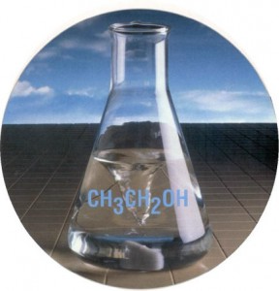
ЕТАНОЛ

Slide 6
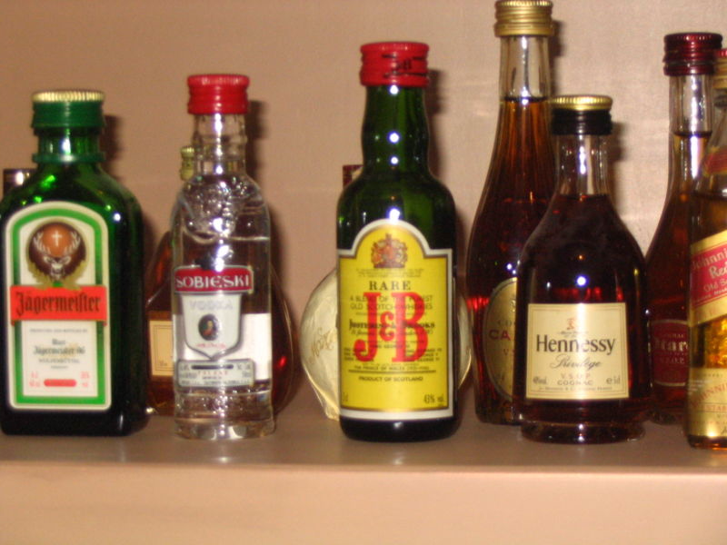
Алкогольні напої
Вони містять етиловий спирт. До них відносяться спирт, горілка, лікеро-горілчані вироби, ром, скроні, коньяки, виноградні і плодово-ягідні вина.

Slide 7
Спирт для харчової промисловості
Технологія:
1) одержання солоду;
2) приготовлений і зброджування солодкого затору;
3) перегонка зрілої бражки;
4) ректифікація зрілого спирту.

Slide 8
Виробництво таких речовин:
вибухових речовин
парфумів
нітроцелюлози та напівфабрикатів-спиртованих соків
морсів
настоїв
пектину
оцту спиртового
лікарських засобів
виноградних, плодових та інших виноматеріалов і сусла

Slide 9
синтетичного каучука
барвників
есенцій
фотоплівок
пороху
пластмаси

Slide 10
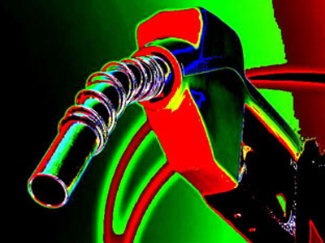
Паливо
Для ракетних двигунів, двигунів внутрішнього згоряння в чистому вигляді.
Застосовується для вироблення високоякісного палива та компоненту бензинів - етил-трет-бутилового ефіру, більш незалежного від викопної органіки.

Slide 11
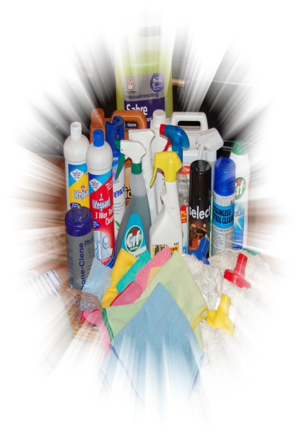
Хімічна промисловість
Служить сировиною для одержання багатьох хімічних речовин, таких, як ацетальдегід, Діетиловий ефір, тетраетилсвинець, оцтова кислота, хлороформ, етилацетат, етилен та ін
Широко застосовується як розчинник
Є компонентом антифризу і склоомивачів.
У побутовій хімії етанол застосовується в чистячих і миючих засобах
Є розчинником для репелентів.

Slide 12
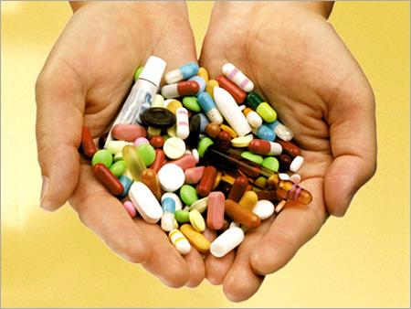
Медицина
як антисептик
як знезаражувач
обробка операційного поля або в деяких методиках обробки рук хірурга;
розчинник для лікарських засобів, для приготування настоянок, екстрактів з рослинної сировини та ін
консервант настоянок і екстрактів
піногасник при подачі кисню, штучної вентиляції легень
в зігріваючому компресі
для фізичної охолодження при лихоманці (для розтирання)
антидот при отруєнні етиленгліколем і метиловим спиртом;
можливе застосування як компонента парентерального харчування (у вигляді 5% розчину) в ослаблених хворих з урахуванням високої енергетичної цінності речовини
компонент загальної анестезії в ситуації дефіциту медикаментозних засобів

Slide 13
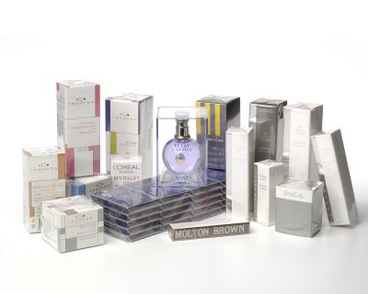
Парфумерія та косметика
Є універсальним розчинником різних речовин і основним компонентом духів, одеколонів, аерозолів і т. п.

Slide 14
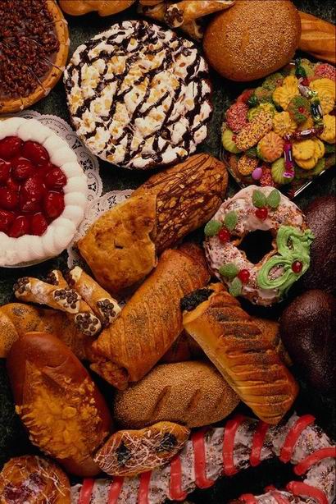
Харчова промисловість
Розчинник для харчових ароматизаторів. Застосовується як консервант для хлібобулочних виробів, а також у кондитерській промисловості.

Slide 15
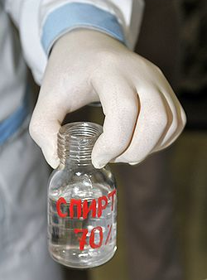
Метанол

Slide 16
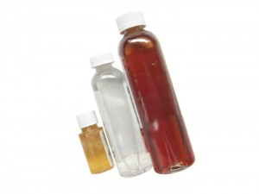
Органічна хімія
Як розчинник

Slide 17
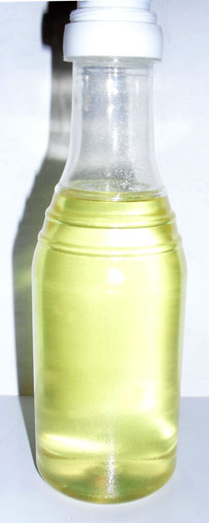
Газова промисловість
для боротьби з утворенням гідратів (з-за низької температури замерзання і хорошою розчинності).

Slide 18
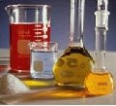
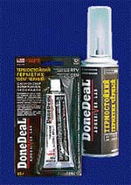
Органічний синтез
для випуску формальдегіду і формаліну, оцтової кислоти, ряду ефірів (наприклад, МТБЕ і ДМЕ), ізопрену та ін
Найбільша його кількість іде на виробництво формальдегіду, який використовується для виробництва фенолформальдегідних смол.

Slide 19
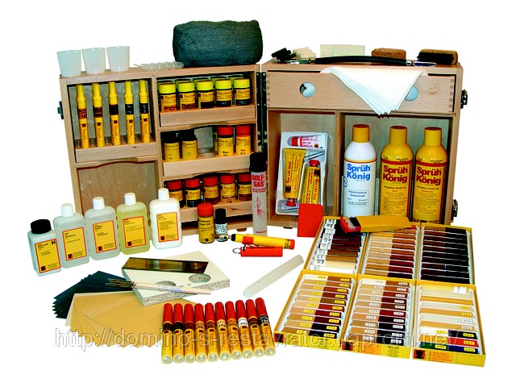
Лакофарбова промисловість
Значні кількості CH3OH використовують у лакофарбовій промисловості для виготовлення розчинників при виробництві лаків.

Slide 20
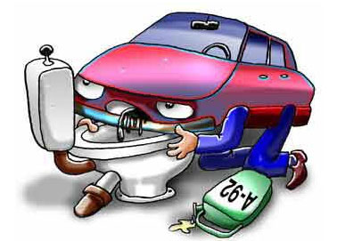
Паливо
метанол використовується для заправки гончих мотоциклів та автомобілів.
Метил-трет-бутиловий ефір (C5H12O) застосовується як добавка до моторних палив, що підвищує октанове число бензинів (антідетонатор).

Slide 21
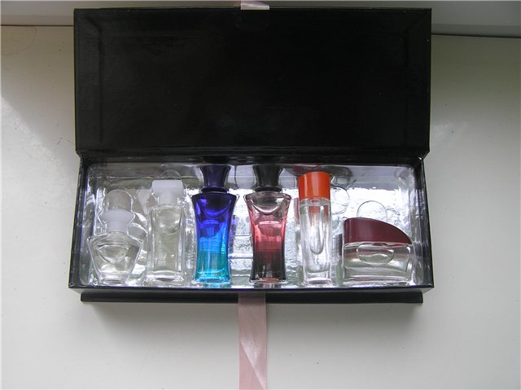
Парфумерія
в якості денатуруючих добавкок до етанолу при виробництві парфумів

Slide 22
Висновок
На прикладі етилового та метилового спиртів ми побачили ,що спирти у сучасному світі використовуються дуже широко. Багато предметів побуту виготовлені за добавок спиртів. Тому, щоб знати з чого виготовлені речі, що нас оточують, ми повинні уважно вивчати хімію.

